Slide 1
Cours raisonnement et démarche clinique ostéopathique ATSAFI Année scolaire 2024/2025
PIASENTIN JEAN-CHRISTOPHE OSTEOPATHE.DO

Slide 2
BIBLIOGRAPHIE
ATLAS NETTER D'ANATOMIE HUMAINE - 8ème édition
Compendium De Anatomie Fiches Descriptives, L.Testud - A.Latarjet
Anatomie humaine. Descriptive, topographique et fonctionnelle. Tronc Henri Rouvière, André Delmas

Slide 3
CAS N°1 Mme C
Mme 38 ans C vient consulter au cabinet pour une douleur lombaire en projection de sa sacro iliaque gauche.

Slide 4
Interrogatoire
Spécifique :
Vous avez cette douleur depuis combien de temps ?
Cette douleur reste t’elle uniquement au niveau lombaire ou présente t’elle une projection dans le membre inférieur gauche ?
Cette douleur arrive t’elle à être calmée ?prenez vous un traitement ? Avez-vous fait un traitement pour cette douleur ?
Avez-vous eu des examens complémentaires (imagerie…) pour cette douleur ?
Général :
Avez-vous d’autres douleurs ?
Avez-vous des antécédents :
Médicaux ?
Chirurgicaux ?
Traumatiques ?
Quelle profession exercée vous ? Faites vous du sport ?
Hygiène de vie : tabac, médicaments ( sans oublier les contraceptifs hormonaux) , habitudes de vie….
Passage en revue des différentes sphères ?

Slide 5
Réponses de Mme C
Ca fait maintenant 3 mois que j’ai mal en bas du dos surtout quand je me lève de la chaise et quand je bouge, depuis que j’ai cette douleur je ne fais même plus de course à pied.
La douleur est uniquement dans le dos même si depuis quelque temps j’ai parfois quelques petites douleurs dans le bas de mon ventre à gauche et même vers mon adducteur gauche .
Non je ne prends rien comme médicaments le médecin m’a bien donné du paracétamol mais bon vous savez moi je n’aime pas trop les médicaments, et puis il m’a donné de la kiné j’ai fais 10 séances mais j’avais toujours aussi mal donc j’ai arrêté, et puis j’en avais marre d’y aller je suis déjà resté 2 mois pour une entorse de cheville au début de l’année. Le médecin m’a demandé de passer une radio, j’ai oublié de vous l’amener, mais bon il n’y avait rien.
Je n’ai jamais été opérée, je n’ai pas d’antécédents médicaux personnel et familiaux et au niveau traumatique rien à part cette entorse de cette cheville gauche que j’ai soignée chez le kiné mais qui vous savez n’est c’est jamais parfaitement remise je comprend pas pourquoi j’ai fait au moins 30 séances de kiné.

Slide 6
Examen manuel

Slide 7
INSPECTION
debout

Slide 8
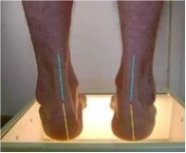

Slide 9
Examen manuel :
Général :
Debout
Inspection debout
Test grand mouvements
Ecoute générale
TFD
Assis
Ecoute globale
TFA
Test rachis
Test Côtes
Test rapide ceinture scapulaire
Décubitus dorsal
Test rapide membre inférieurs
Test roulement des iliaques
Test symphyse
Test sacrum entre les iliaque (mécanique et respiratoire et DM)
Test rapide routine viscérale, pelvienne, thoracique.
Test crâne et DM.

Slide 10
RESULTATS des tests généraux

Slide 11
TFD gauche positif ++
Ecoute debout en side gauche et normale en position assise.
TFA positif sur la gauche mais moins « prononcé » que le TFD.
Test rachis :
D1
D12
NSR gauche lombaire
Test côtes : K10
Test rapide des membres inférieurs :
très grosse fixation de toute la cheville gauche que cela soit dans l’arrière pied et le médio pied
Tête fibula gauche postérieur
Test roulement des iliaques : iliaque gauche postérieur avec symphyse gauche haute.
Test du sacrum en DD :
Perte de mobilité ressentie surtout au niveau de l’AIL droit
Routine viscérale : manque de mobilité du sigmoïde

Slide 12
Examen manuel Spécifique

Slide 13
Test rachis :
D1 FRS gauche
D12 FRS gauche
Test côtes : K10 fixé au niveau de l’articulation costo-transversaire
Iliaque gauche postérieur
Sacrum torsion dt/dt
Talus gauche en RE
Cuboïde en RI
Naviculaire en RE
Tibia en rotation externe
Péroné bas

Slide 14
Eléments de hiérarchisation :
Subjectif
Qualité des dysfonctions
Objectif :
Connaissance anatomique et biomécanique

Slide 15
CAS N°2 Mme F
Mme F 50 ans viens nous consulter pour une douleur à l’épaule droite persistante depuis 3 mois.

Slide 16
Interrogatoire :
Spécifique :
Vous avez cette douleur depuis combien de temps ?
Cette douleur reste t’elle uniquement au niveau de votre épaule droite ou présente-t-elle une projection dans le membre supérieur droit ?
Cette douleur apparait à l’effort comme le port de charge ? Cette douleur arrive-t-elle à être calmée ? prenez vous un traitement ?
Votre médecin vous a-t-il fait passer des examens complémentaires de type radiographies ?
Avez-vous dans le passé déjà ressentie ce type de douleur ?
Avez-vous fait un traitement pour cette douleur ?
Général :
Avez-vous d’autres douleurs ?
Avez-vous des antécédents :
Médicaux ?
Chirurgicaux ?
Traumatiques ?
Quelle profession exercée vous ? Faites-vous du sport ?
Passage en revue des différentes sphères ?
Hygiène de vie : tabac, médicaments( contraceptifs si non ménopause? Si oui traitement substitutif et état osseux ( ostéodensitométrie)), habitudes de vie….

Slide 17
Réponses de Mme F
Ma douleur est apparue il y a 3 mois alors que je faisais un peu de peinture à la maison, mais bon c’est étonnant elle est apparue rapidement j’avais juste le temps de faire le premier mur. Mais à mon avis c’est lié j’ai dû trop forcer.
Ma douleur est bien sur l’épaule (elle passe sa main sur son moignon de l’épaule). Effectivement j’ai aussi un peu mal aux cervicales à droite et vers mon omoplate, mais la douleur est supportable, vous voyez c’est comme un gène je pense que c’est musculaire. Maintenant qu’on en parle je me souviens que cet hiver j’ai voulu fixer des étagères, elles n’étaient pas lourdes mais au bout d’un moment j’avais mal à mon coude droit.
Et puis je vous dis tout comme ça on ne sait jamais vous pouvez peut-être regarder si vous avez le temps mais le matin quand je me lève j’ai mal au bas du dos je sais pas ce que je fais la nuit mais c’est l’enfer au reveil et puis quand je suis chaud ça passe. Mon mari me dit que c’est notre matelas et me répète chaque jour qu’il faut qu’on le change.
Concernant mes antécédents je n’ai jamais été opéré à part l’appendicite quand j’étais petite mais ça ne compte pas et le nez car il y a longtemps je me suis cassée le nez.
Jamais eu de maladie particulière enfin à part une hépatite je devais avoir 10 ans mais c’est tellement vieux.
Pour les sphères : quand je mange trop gras je digère mal notamment quand c’est trop gras.

Slide 18
Examen manuel

Slide 19
Général :
Debout
Inspection debout
Test grand mouvements
Ecoute générale
TFD
Assis
Ecoute globale
TFA
Test rachis
Test Côtes
Test rapide ceinture scapulaire, du membre supérieur.
Tests médicaux épaule.

Slide 20
Général :
Décubitus dorsal
Test rapide membre inférieurs
Test roulement des iliaques
Test symphyse
Test sacrum entre les iliaque (mécanique et respiratoire et DM)
Test rapide routine viscérale, pelvienne, thoracique.
Test crâne et DM.

Slide 21
RESULTATS des tests généraux :
Ecoute debout assise très marquée en side droit.
Test rachis :
C4
D6
NSR gauche lombaire
Psoas droit fixé
Test côtes : K6 droite
Routine viscérale : foie, Caecum
Membre supérieur : GH droite

Slide 22
RESULTATS Tests spécifiques
C4 ERS Dt
D6 FRS droit
K6 droite fixé au niveau de l’articulation costo-transversaire
Membre supérieur : GH haute et antérieur
Foie : ligament triangulaire droit et dysfonction de congestion hépatique

Slide 23
Eléments de hiérarchisation :
Mise en balance montrant la primarité du foie
Test soulagement foie/C4
Test soulagement foie/K6
Test soulagement foie/ GH
Test d’inhibition foie/Caecum
Connaissance anatomique :
Innervation sus mésocolique du phrénique droit notamment capsule de Glisson
Innervation neurovégétative: Grand splanchnique
Système fascial sus diaphragmatique
FOIE PRIMAIRE

Slide 24
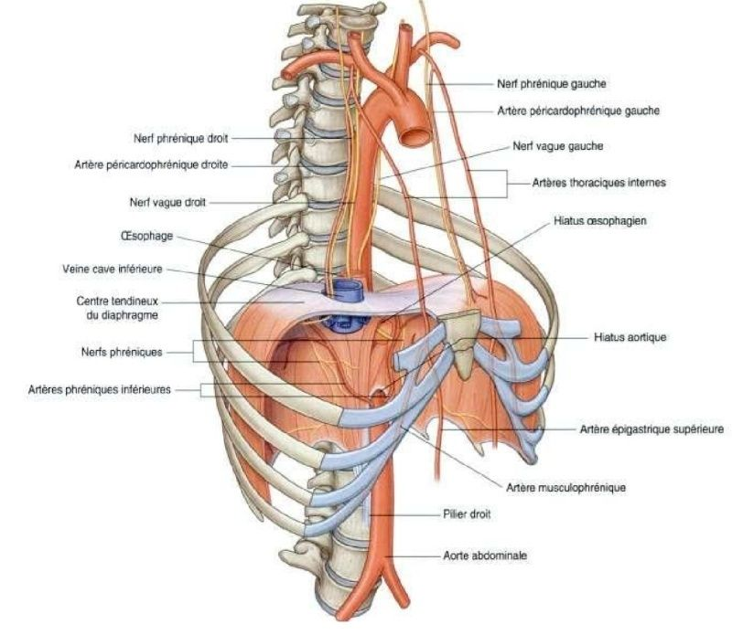

Slide 25
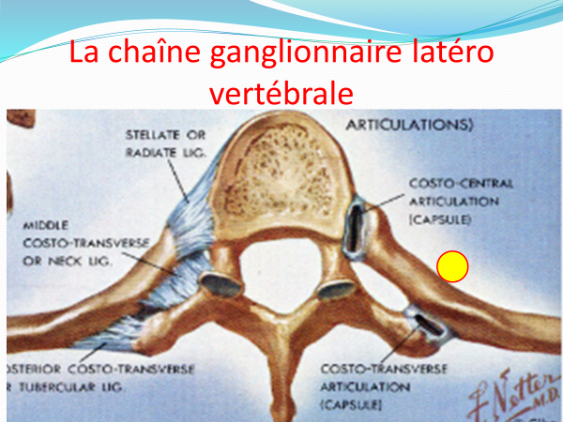

Slide 26
Système fascial sus diaphragmatique
Foie
ligament coronaire et ses ligaments triangulaires
VCI
Diaphragme
PERICARDE
Vertébro-péricardique
ACM et ACP
ACP= ggls cervicaux= nrfs crâniens, vascu cérébrale et DM
C6-D4

Slide 27
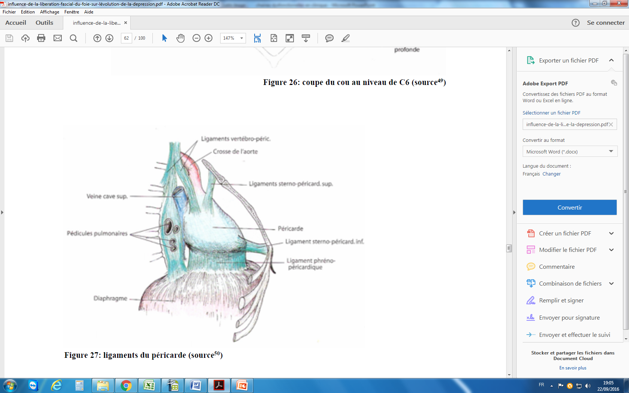

Slide 28
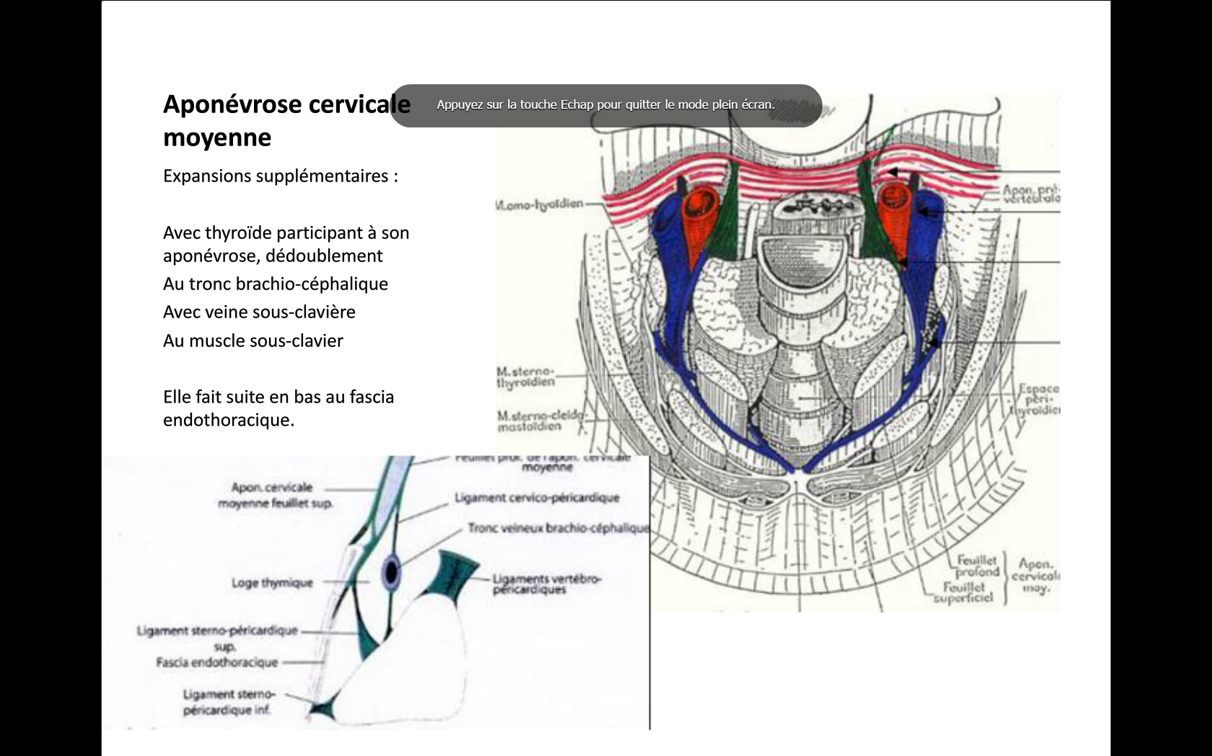

Slide 29
Cas N°3
Mme V

Slide 30
Mme V 50 ans vient consulter pour une douleur à la hanche droite depuis 6 mois

Slide 31
Interrogatoire :
Spécifique :
Vous avez cette douleur depuis combien de temps ?
Cette douleur reste t’elle uniquement au niveau de votre hanche droite ou présente-t-elle une projection dans le membre inférieur droit ? dans votre dos ?
Cette douleur apparait à l’effort comme la marche ou la station debout ? Cette douleur arrive-t-elle à être calmée ? prenez vous un traitement ?
Votre médecin vous a-t-il fait passer des examens complémentaires de type radiographies ?
Avez-vous dans le passé déjà ressentie ce type de douleur ?
Avez-vous fait un traitement pour cette douleur ?
Général :
Avez-vous d’autres douleurs ?
Avez-vous des antécédents :
Médicaux ?
Chirurgicaux ?
Traumatiques ?
Quelle profession exercée vous ? Faites-vous du sport ?
Passage en revue des différentes sphères ?
Hygiène de vie : tabac, médicaments ( cf. cas n°2), habitudes de vie….

Slide 32
Réponses de Mme V
J’ai mal depuis 6 mois à la hanche un peu plus quand je marche mais de toute façon je la sens tout le temps. J’ai aussi un peu mal au genou (elle passe la main sur la face interne de son genou droit).
Et puis j’ai aussi mal au lombaire mais vous savez j’ai régulièrement mal aux lombaires.
Dans un premier temps j’ai vu mon médecin qui m’a fait passer une radiographie des hanches, vous verrez dessus on voit rien. Il m’a aussi fait passer un genre de scintigraphie, il m’a dit qu’il voulait voir si j’avais de l’ostéoporose et en effet j’en ai mais pas trop.
Il m’a aussi donné des anti douleurs mais bon ça ne me fait pas grand-chose.
Cette douleur me gène vraiment quand je marche et bon comme je suis factrice ce n’est pas facile. En plus moi qui faisait beaucoup de randonnées j’ai du arrêter j’avais trop mal.
Antécédents :
J’ai été opérée de l’utérus, on me l’a enlevé il y a 5 ans car j’avais un gros fibrome.
Différentes sphères :
On note des infections urinaires très fréquentes depuis 4 ans avec plusieurs fois la prise d’un traitement antibiotique.
On note aussi une pollakiurie

Slide 33
Examen manuel :
Général :
Debout
Inspection debout
Test grand mouvements
Ecoute générale
TFD
Assis
Ecoute globale
TFA
Test rachis
Test Côtes
Test rapide ceinture scapulaire
Décubitus dorsal
Test rapide membre inférieurs
Test roulement des iliaques
Test symphyse
Test sacrum entre les iliaque (mécanique et respiratoire et DM)
Test rapide routine viscérale, pelvienne, thoracique.
Test crâne et DM.

Slide 34
RESULTATS des tests généraux :
Ecoute debout assise très marquée en side avant et à droite.
Test rachis :
L2
D6
K6 droite
C4
NSR droite lombaire
Test côtes : K6 droite fixé au niveau de l’articulation costo-transversaire
Test sacrum en DD : perte de mobilité de la base droite et de l’AIL gauche
Routine viscérale : vessie+++, foie
Membre inférieur droit :
Coxo-fémorale dt
partie interne du genou droit.

Slide 35
Examen manuel Spécifique :
NSR droite lombaire
L2 ERS gauche
Sacrum en torsion gauche /gauche
D6 FRS droit
K6 droite : costo-transversaire
C4 ERS Dt
Foie : ligament triangulaire droit et falciforme
Coxo-fémorale droite : RE
Fémoro tibial droite : impaction

Slide 36
Eléments de hiérarchisation :
Mise en balance montrant la primarité
De la vessie sur le sacrum
De la vessie sur la coxo fémorale
De la vessie sur la fémoro tibiale droite
De la vessie sur L2
De la vessie sur le foie
Du foie sur C4 et D6 et K6
Mise en évidence de la primarité grâce
Interrogatoire
« Qualité » manuelle des dysfonctions
Connaissance anatomique :

Slide 37
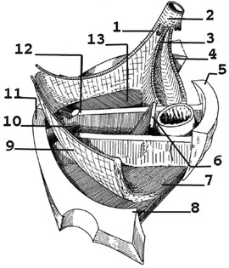

Slide 38
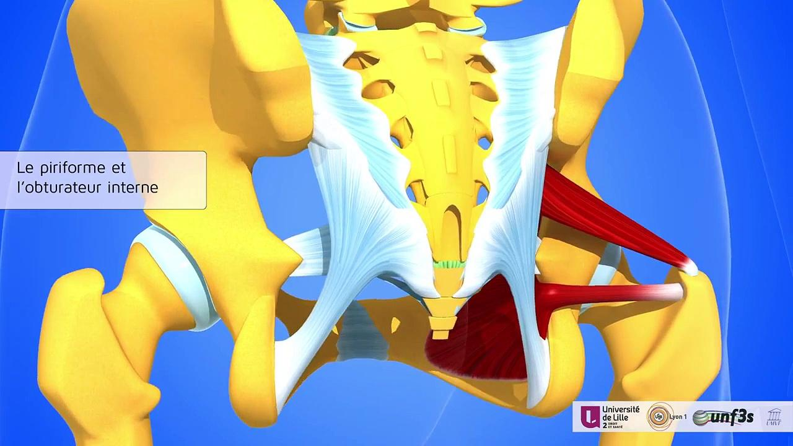

Slide 39
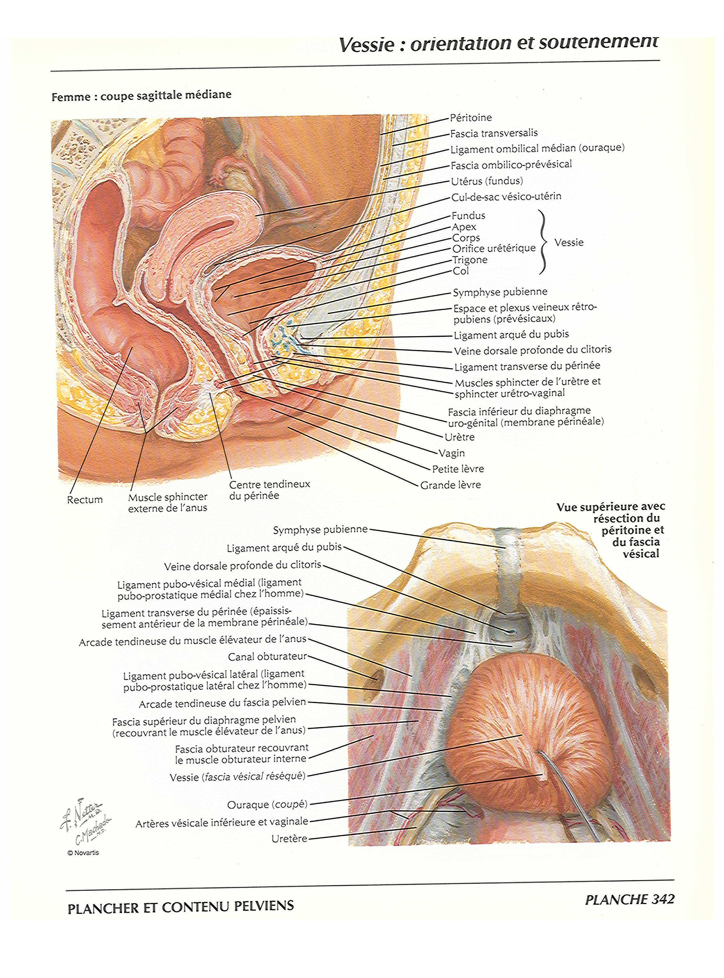

Slide 40
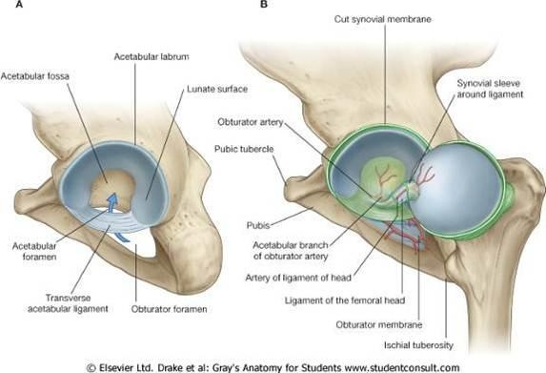

Slide 41
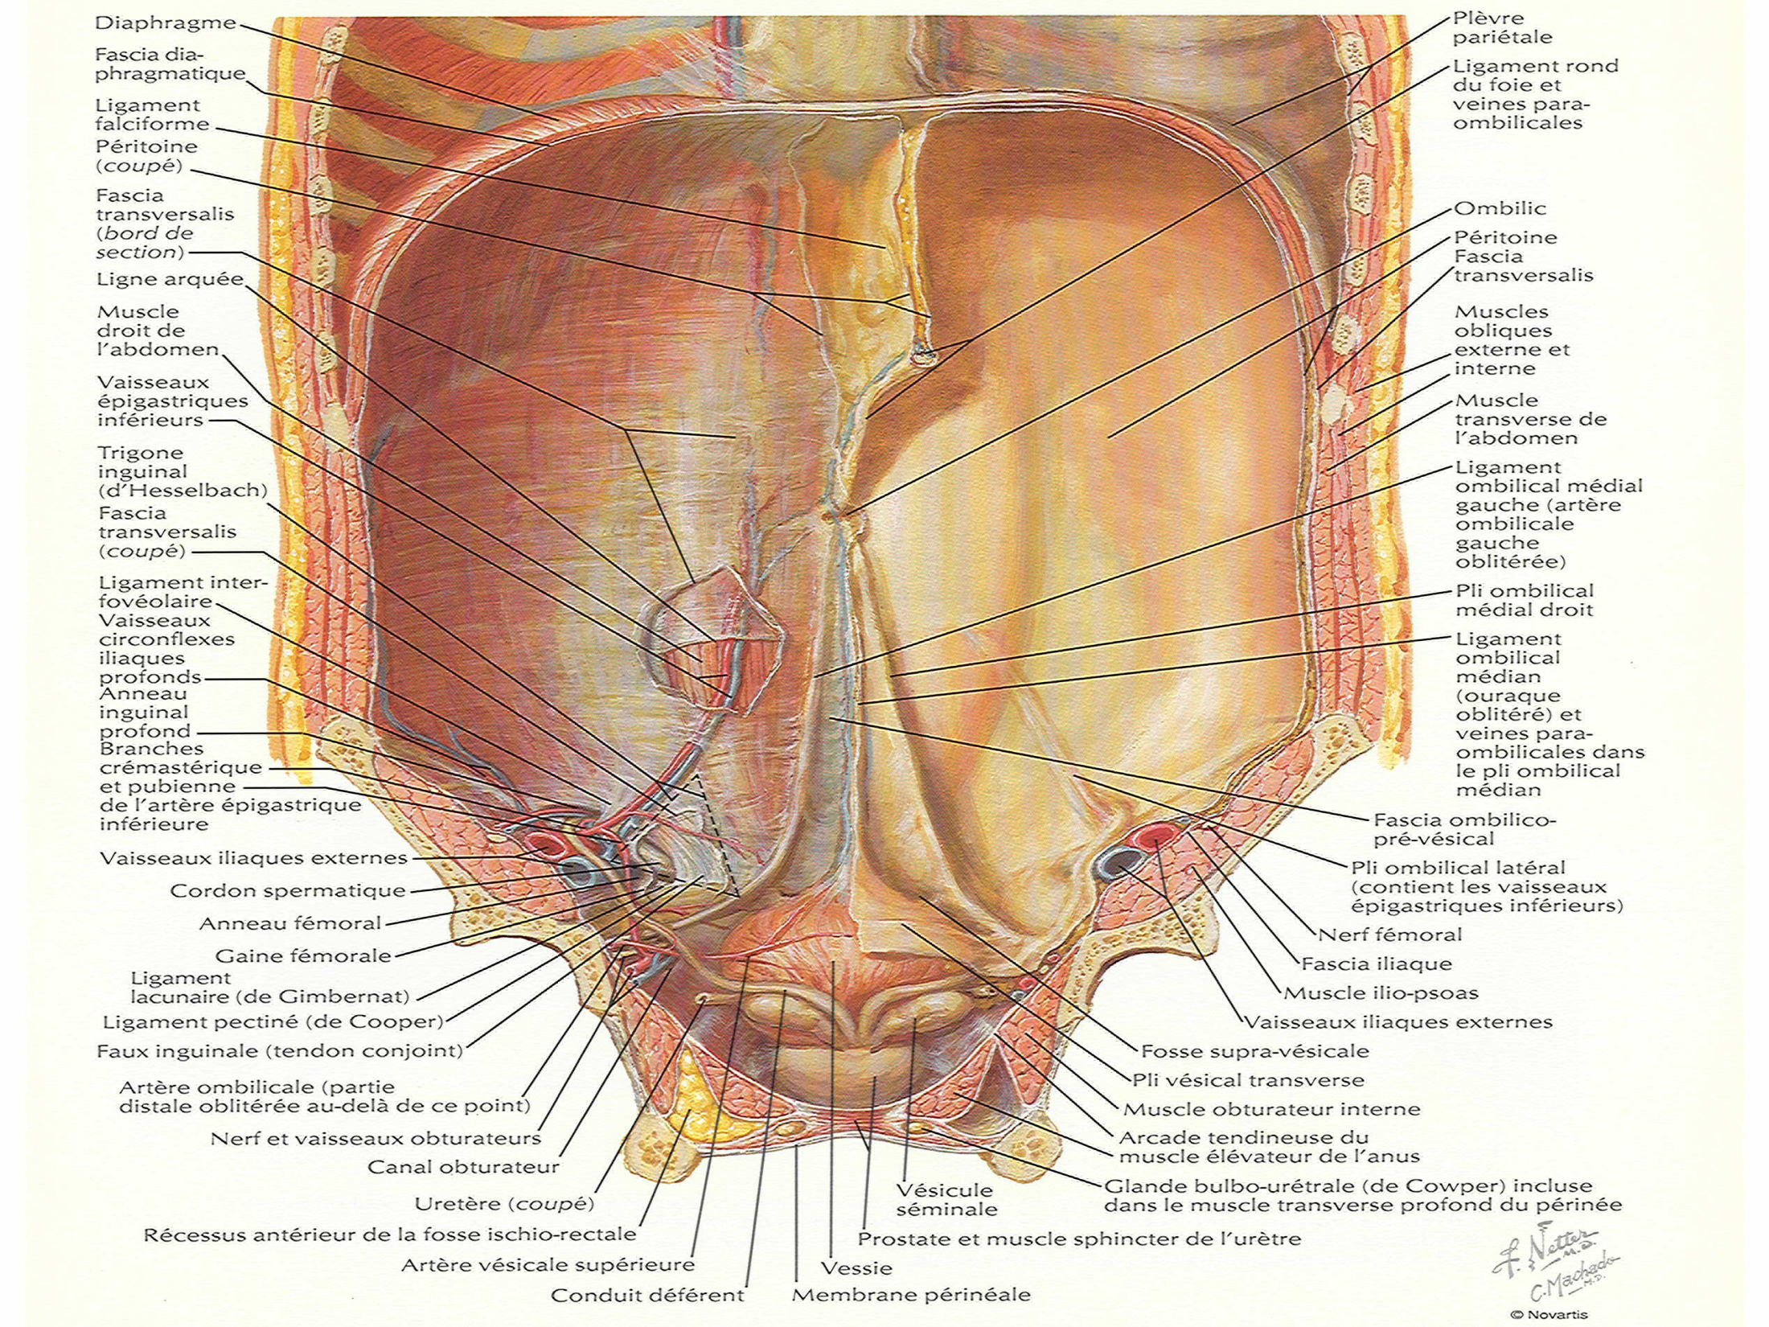

Slide 42
Cas N°4

Slide 43
Mme P 53 ans vient consulter au cabinet pour une douleur à l’épaule gauche associée à des cervico dorsalgie gauche et une douleur lombaire en projection de sa sacro iliaque gauche avec des irradiations de type sciatalgie gauche.

Slide 44
Interrogatoire :
Spécifique :
Vous avez ces douleurs depuis combien de temps ?
Ces douleurs arrive t’elle à être calmée ?prenez vous un traitement ? Avez-vous fait un traitement pour cette douleur ?
Avez-vous eu des examens complémentaires (imagerie…) pour ces douleurs ?
Général :
Avez-vous d’autres douleurs ?
Avez-vous des antécédents :
Médicaux ?
Chirurgicaux ?
Traumatiques ?
Quelle profession exercée vous ? Faites vous du sport ?
Hygiène de vie : tabac, médicaments, habitudes de vie….
Passage en revue des différentes sphères ?

Slide 45
Réponses de Mme P
J’ai mal au bras gauche et aux cervicale du côté gauche depuis plusieurs mois je suis allé voir un ostéopathe mais ça n’a rien fait, puis mon médecin qui n’a rien trouvé et qui m’a dit que s’était surement le stress et il m’a aussi fait passer un scanner pour ma douleur lombaire mais il n’y avait rien et il à finit par me dire que cela devait être le stress. Il m’a donné des séances de massage mais ça ne va toujours pas mieux.
Rien ne calme cette douleur qui est permanente.
ATCD : HTA traité et stabilisé
Sphère :
Ménopausée depuis 5 ans:
rebondir sue question:
Ostéodensitométrie, traitement substitutif
tout le temps un peu mal au ventre
Plusieurs infections urinaires

Slide 46
Examen manuel :
Général :
Debout
Inspection debout
Test grand mouvements
Ecoute générale
TFD
Assis
Ecoute globale
TFA
Test rachis
Test Côtes
Test rapide ceinture scapulaire
Décubitus dorsal
Test rapide membre inférieurs
Test roulement des iliaques
Test symphyse
Test sacrum entre les iliaque (mécanique et respiratoire et DM)
Test rapide routine viscérale, pelvienne, thoracique.
Test crâne et DM.

Slide 47
RESULTATS des tests généraux :
TFD positif à gauche
TFA positif à gauche
Test rachis :
C4
D5
K5
Routine viscérale : thorax, sigmoïde
Gléno humérale gauche

Slide 48
Examen manuel Spécifique :
Test rachis :
C4 ERS gauche
D5 FRS gauche
Test côtes : K5 gauche fixé au niveau de l’articulation costo-transversaire
Sacrum postérieur unilatéral gauche
Vertébro péricardique gauche +++, sterno péricardique++, sigmoïde abduction
Gléno humérale gauche « haute »
Prise de la tension bilatérale

Slide 49
Eléments de hiérarchisation :
Mise en balance montrant la primarité
Du sigmoïde sur le sacrum
Du thorax (péricarde) sur le sigmoïde
Du thorax (péricarde) sur les dysfonctions D5, K5 C4
Du thorax (péricarde) sur la Gléno humérale
Mise en évidence de la primarité grâce
Interrogatoire
« Qualité » manuelle des dysfonctions
Connaissance anatomique :

Slide 50
Cas N°5

Slide 51
Mr S 45 ans vient consulter pour une douleur en projection de sa sacro iliaque droite et surtout des paresthésies et des douleurs dans le membre inférieur droit.

Slide 52
Interrogatoire :
Spécifique :
Vous avez ces douleurs depuis combien de temps ?
Avez-vous une perte de la sensibilité dans votre membre inférieur droit? Avez-vous la sensation d’une perte de force dans votre membre inférieur droit?
Ces douleurs arrive t’elle à être calmée ?prenez vous un traitement ? Avez-vous fait un traitement pour cette douleur ?
Avez-vous eu des examens complémentaires (imagerie…) pour ces douleurs ?
Général :
Avez-vous d’autres douleurs ?
Avez-vous des antécédents :
Médicaux ?
Chirurgicaux ?
Traumatiques ?
Quelle profession exercée vous ? Faites vous du sport ?
Hygiène de vie : tabac, médicaments, habitudes de vie….
Passage en revue des différentes sphères avec notamment des questions en rapport avec une éventuelle compression neurale basse: continence

Slide 53
Réponses de Mr S
J’ai mal au dos depuis presque un an mais dans la jambe ça ne fait que 4/5 mois, au début s’était surtout une gène et puis depuis 2 mois ça s’est beaucoup aggravé avec des douleurs permanentes.
J’ai l’impression que ma jambe va lâcher et puis je sens pas trop bien mon pied.
De toute façon j’ai pas trop le temps avec mon travail, je ne suis pas allé voir le médecin il ne me fait jamais rien je préfère venir vous voir.

Slide 54
Drapeaux rouges dans l’interrogatoire….
Douleurs permanentes
Sensation de « jambe qui lâche »
Forte diminution de la sensibilité subjective du pied
Absence de consultation médicale, pas de bilan , pas d’imagerie

Slide 55
Examen manuel :
Général :
Debout
Inspection debout
Ecoute générale
Assis
Ecoute globale
Test compression du rachis à la recherche d’un conflit disco radiculaire à droite et en fonction de ce résultat:
Test rachis
Test Côtes
Test rapide ceinture scapulaire
Décubitus dorsal
Test de la sensibilité superficielle et profonde
Prise des reflexes
Test de la force musculaire++++++++++++
Eventuellement test de Lasègue et en fonctions du résultat de ces tests la séance se poursuit avec :
Test rapide membre inférieurs
Test roulement des iliaques
Test symphyse
Test sacrum entre les iliaque (mécanique et respiratoire et DM)
Test rapide routine viscérale, pelvienne, thoracique.
Test crâne et DM.

Slide 56
Cas N°6

Slide 57
Mme L 35 ans vient consulter pour des douleurs au bas ventre depuis plusieurs mois

Slide 58
Interrogatoire :
Spécifique :
Vous avez cette douleur depuis combien de temps ?
Cette douleur arrive t’elle après les repas ou est permanente ?
Cette douleur est elle accompagnée d’autre signes telle que des diarrhées, constipation, modification des selles, nausée, douleurs à la miction, infection urinaire
Date des dernières menstruations ? qualité des menstruations ?
Avez-vous consulté votre médecin ?
Avez-vous dans le passé déjà ressentie ce type de douleur ?
Avez-vous fait un traitement pour cette douleur ?
Général :
Avez-vous d’autres douleurs ?
Avez-vous des antécédents :
Médicaux ?
Chirurgicaux ?
Traumatiques ?
Quelle profession exercée vous ? Faites-vous du sport ?
Passage en revue des différentes sphères ?
Hygiène de vie : tabac, médicaments, habitudes de vie notamment l’hygiène alimentaire...

Slide 59
Réponses de Mme L
REPONSES :
Ca fait 6 mois que j’ai mal au ventre. Ca commencé par une gène dans le bas ventre puis maintenant j’ai de plus en plus mal et alors que je ne faisais jamais d’infection urinaire maintenant j’en fais en permanence, au moins une fois par mois. A chaque fois je vois le docteur qui me donne des antibiotiques mais il ne sait pas m’explique pourquoi je fais ça en permanence.
En plus maintenant j’ai l’impression que j’ai tout le temps envie d’uriner mais parfois même pour trois gouttes...
Encore plus étonnant vous allez dire que je suis étrange mais j’ai des sensations étranges ici ( elle montre les régions inguinale et partie haute face médiale des cuisses): c’est comme si j’avais mal à la peau
J’ai aussi mal aux lombaires mais je pense que c’est due à la boxe je prends beaucoup de coup et je tombe beaucoup.
J’ai remarqué aussi que depuis plusieurs semaines je suis écœurée dès que je mange un peu trop gras.
Mes selles sont normales, au niveau gynéco pas de problème je suis sous miréna donc je n’ai plus de règles depuis 2 ans.
ATCD : entorse cheville droite en 2005
Profession : secrétaire. Sport : boxe.

Slide 60
Examen manuel :
Général :
Debout
Inspection debout
Test grand mouvements
Ecoute générale
TFD
Assis
Ecoute globale
TFA
Test rachis
Test Côtes
Test rapide ceinture scapulaire
Décubitus dorsal
Test rapide membre inférieurs
Test roulement des iliaques
Test symphyse
Test sacrum entre les iliaque (mécanique et respiratoire et DM)
Test rapide routine viscérale, pelvienne, thoracique.
Test crâne et DM.

Slide 61
RESULTATS des tests généraux :
Ecoute très marquée en mouvement antéro postérieur
Inspection : courbures rachidiennes effacées surtout au niveau lombaire
Test rachis :
D6
K6 droite
C4
L1++++avec espace inter épineux L1 L2 bien plus marqué que les autres espaces
Globalement raideur lombaire
Test sacrum en DD : perte de mobilité de la base droite et de l’AIL gauche
Routine viscérale : vessie++, foie+
Membre inférieur droit :
Coxo-fémorale droite perte de la RI

Slide 62
Examen manuel Spécifique :
D6 FRS droit
K6 droite : costo-transversaire
C4 ERS Dt
L1 flexion bilatérale+++++++ :
Cette qualité de dysfonction amène à reprendre l’interrogatoire car cette fixation n’a pu passée inaperçue lors de son installation :
Il y a 8 mois à la boxe Mme L à pris un gros coup de pied dans le dos la douleur à durée plusieurs semaines, elle pensait qu’elle était due à un hématome mais effectivement elle se souvient que les douleurs de ventre on débutées après.
Foie : ligament triangulaire droit
Vessie : pubo vesicale et ligament ombilico médiale droit
Sacrum torsion gauche gauche
Coxo-fémorale droite : RE

Slide 63
Eléments de hiérarchisation :
Subjectif
Qualité des dysfonctions : L1
Importance pathogénique des dysfonctions : dysfonctions de L1 en flexion bilatérale est très irritative
Objectif :
Connaissance anatomique :
L1-cône médullaire- plexus hypogastrique-conséquence viscérale sur la vessie.
Notion de segment facilité d’Irvin Korr
Vessie sur foie par ombilico médiale-falciforme
Foie sur D6, K6, C4
Vessie sur sacrum
Vessie sur Coxo fémorale
Mise en évidence objective : mise en balance
L1/ vessie pour mise en évidence chaîne pariéto viscérale

Slide 64
Irvin KORR...
Dans les segments médullaires de comportement anormal, des neurones à fonction sensitive, motrice ou végétative sont maintenus dans un état d’hyperexcitabilité. Ces neurones déchargent facilement en réponse à des influx qui normalement ne devraient pas les faire décharger. Ces influx excitateur peuvent venir de n’importe qu’elle source. L’hyperactivité réactionnelle de ces neurones facilités va entrainer une hyperactivité (ou hypo si ces neurones sont inhibiteurs) des tissus innervés par ces neurones.

Slide 65
Pourquoi????
REPONSES :
Ca fait 6 mois que j’ai mal au ventre. Ca commencé par une gène dans le bas ventre puis maintenant j’ai de plus en plus mal et alors que je ne faisais jamais d’infection urinaire maintenant j’en fais en permanence, au moins une fois par mois. A chaque fois je vois le docteur qui me donne des antibiotiques mais il ne sait pas pourquoi je fais ça en permanence.
En plus maintenant j’ai l’impression que j’ai tout le temps envie d’uriner mais parfois même pour trois gouttes...
Encore plus étonnant vous allez dire que je suis étrange mais j’ai des sensations étranges ici ( elle montre les régions inguinale et partie haute face médiale des cuisses): c’est comme si j’avais mal à la peau...
J’ai aussi mal aux lombaires mais je pense que c’est due à la boxe je prends beaucoup de coup et je tombe beaucoup.
J’ai remarqué aussi que depuis plusieurs semaines je suis écœurée dès que je mange un peu trop gras.
Mes selles sont normales, au niveau gynéco pas de problème je suis sous miréna donc je n’ai plus de règles depuis 2 ans.
ATCD : entorse cheville droite en 2005
Profession : secrétaire. Sport : boxe.

Slide 66
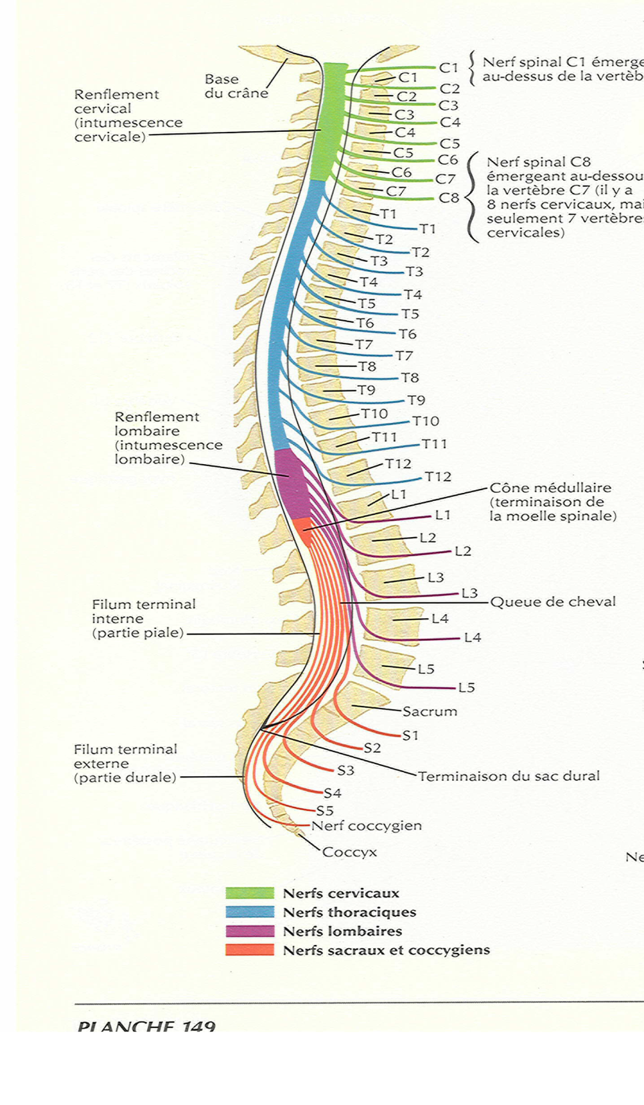

Slide 67
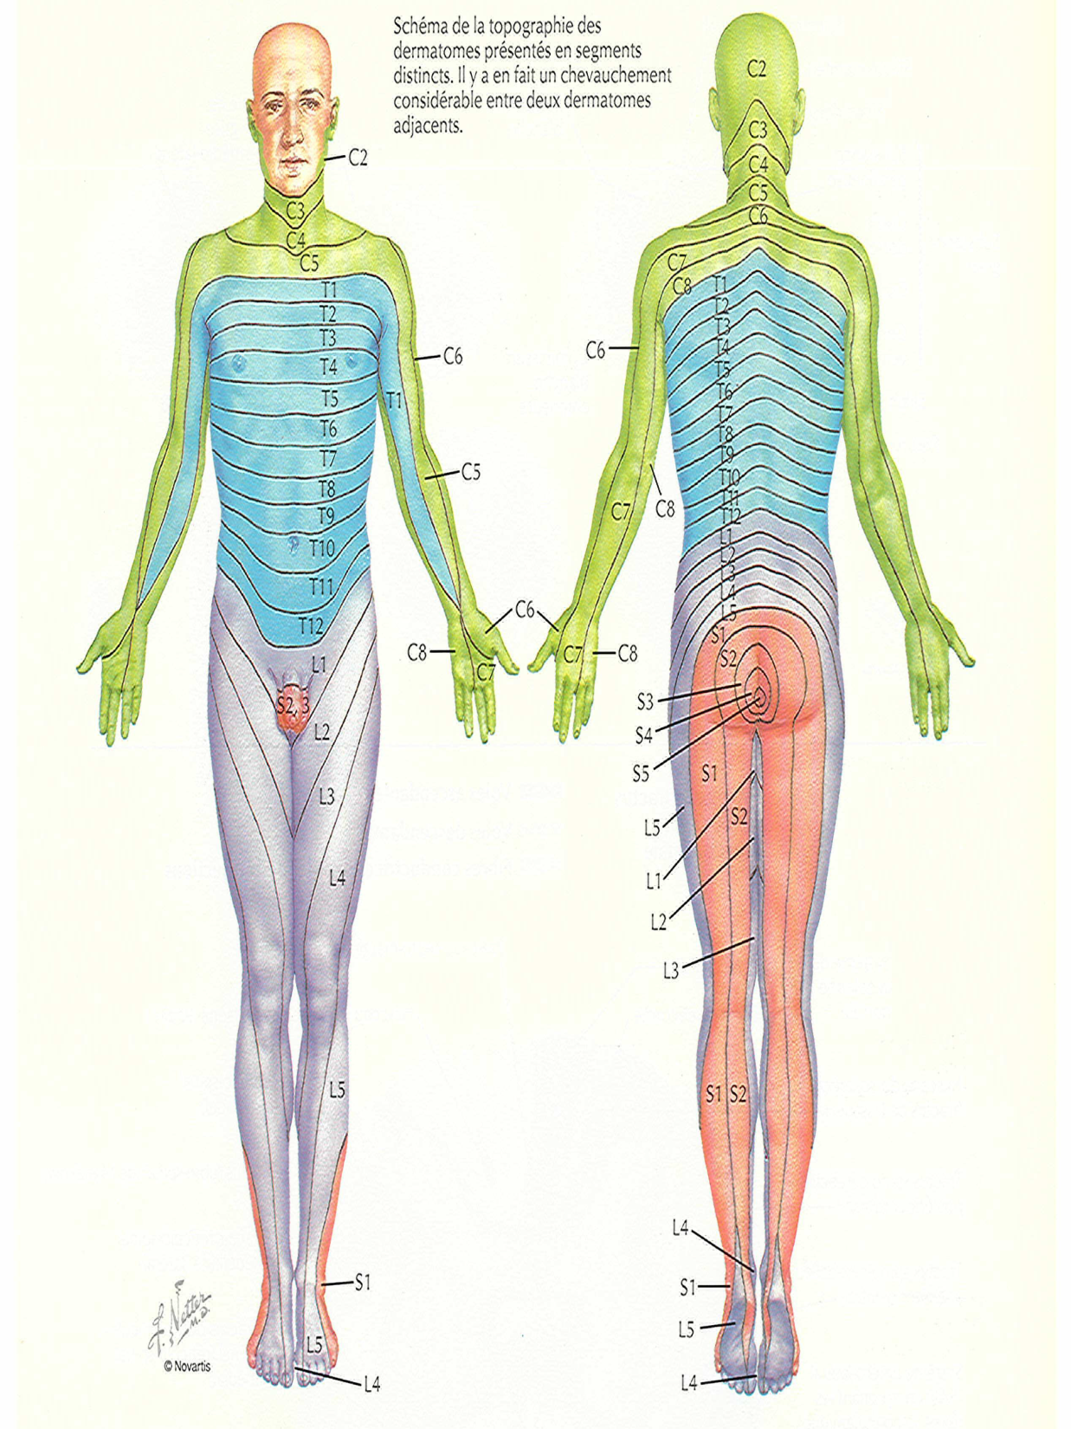

Slide 68
Cas N°7

Slide 69
Mr C 40 ans vient consulter pour des douleurs à l’épaule gauche depuis plusieurs semaines

Slide 70
Interrogatoire :
Spécifique :
Cette douleur arrive t’elle quand vous forcez avec le bras ou est elle permanente ?
La douleur reste t’elle dans l’épaule ou avez-vous des douleurs dans le reste du bras ? au niveau cervical ?
Avez-vous dans le passé déjà ressentie ce type de douleur ?
Ces douleurs arrive t’elle à être calmée ?prenez vous un traitement ? Avez-vous fait un traitement pour cette douleur ?
Avez-vous eu des examens complémentaires (imagerie…) pour ces douleurs ?
Général :
Avez-vous d’autres douleurs ?
Avez-vous des antécédents :
Médicaux ?
Chirurgicaux ?
Traumatiques ?
Quelle profession exercée vous ? Faites-vous du sport ?
Passage en revue des différentes sphères ?
Hygiène de vie : tabac, médicaments, habitudes de vie

Slide 71
Réponses de Mr C
J’ai cette douleur depuis plusieurs semaines, en permanence mais elle s’aggrave quand je fais de la course à pied. Je fais d’ailleurs beaucoup de course à pied. Je n’ai pas forcé elle est apparue comme ça.
La douleur reste localisée dans l’épaule (il montre la face antérieure de l’humérus).
Je n’ai jamais eu ce type de douleur dans le passé, je n’ai pas consulté mon médecin pour cette douleur.
Je n’ai mal nul part ailleurs sauf quand je cours ou je ressens une petite douleur depuis quelques semaines au niveau des adducteurs à gauche.

Slide 72
Examen manuel :
Général :
Debout
Inspection debout
Test grand mouvements
Ecoute générale
TFD
Assis
Ecoute globale
TFA
Test rachis
Test Côtes
Test rapide ceinture scapulaire, du membre supérieur.
Tests médicaux épaule.
Recherche d’un conflit sous acromial
Étude de la coiffe et de la musculature
Décubitus dorsal
Test rapide membre inférieurs
Test roulement des iliaques
Test symphyse
Test sacrum entre les iliaque (mécanique et respiratoire et DM)
Test rapide routine viscérale, pelvienne, thoracique.
Test crâne et DM.

Slide 73
RESULTATS des tests généraux :
TFD gauche +++
C7
NSR droite lombaire
Gléno humérale gauche
Psoas gauche ++

Slide 74
Examen manuel Spécifique :
Ilium gauche antérieur (et symphyse basse à gauche)
C7 FRS droite
Gléno humérale gauche en RI et postérieur

Slide 75
Eléments de hiérarchisation :
Qualité des dysfonctions :
TFD très marqué, ilium très dysfonctionnel en antériorité
La qualité de la dysfonction de la GH est comparativement plus pauvre…
Connaissance anatomique : le grand dorsal

Slide 76
Cas N°8

Slide 77
Mr G 55 ans vient au cabinet en se plaignant de douleurs lombaire chronique depuis 6 mois accompagnées de douleurs à la hanche droite.

Slide 78
Interrogatoire :
Spécifique :
Vous avez cette douleur depuis combien de temps ?
Cette douleur reste t’elle uniquement au niveau lombaire et au niveau de votre hanche droite ou présente-t-elle une projection dans le reste du membre inférieur droit ?
Cette douleur apparait à l’effort comme la marche ou la station debout ? Cette douleur arrive-t-elle à être calmée ? prenez vous un traitement ?
Votre médecin vous a-t-il fait passer des examens complémentaires de type radiographies ?
Avez-vous dans le passé déjà ressentie ce type de douleur ?
Avez-vous fait un traitement pour cette douleur ?
Général :
Avez-vous d’autres douleurs ?
Avez-vous des antécédents :
Médicaux ?
Chirurgicaux ?
Traumatiques ?
Quelle profession exercée vous ? Faites-vous du sport ?
Passage en revue des différentes sphères ?
Hygiène de vie : tabac, médicaments, habitudes de vie….

Slide 79
Réponses de Mr G
Cette douleur est apparue d’un coup la première fois que je l’ai ressentie s’était au golf, j’étais au practice je tapais des balles et au moment d’un backswing j’ai sentie comme un courant électrique dans mon dos en bas à droite et même dans mon pli de l’aine à droite. Je pensais que s’était musculaire car je n’étais pas chaud et j’ai un peu forcé pour taper ces balles faut dire je suis débutant ce n’est pas facile de pas forcer.
Comme j’avais toujours mal au bout de quelques jours j’ai consulté mon docteur qui m’a fait passer une radio et il n’y avait rien de particulier.
En plus depuis j’ai mal sur le côté de la hanche droite, pas tout le temps mais surtout quand je me couche sur le côté droit.
Rien ne traite vraiment cette douleur, le médecin voulait que je prenne des antis inflammatoires mais je ne veux pas car j’ai l’estomac fragile ; en effet depuis l’âge de 25 ans on m’à découvert une petite hernie hiatale car j’avais de acidités tout le temps et depuis je prends un traitement tous les jours : inexium 40mg.
Souvent constipé

Slide 80
Examen manuel :
Général :
Debout
Inspection debout
Test grand mouvements
Ecoute générale
TFD
Assis
Ecoute globale
TFA
Test rachis
Test Côtes
Test rapide ceinture scapulaire
Décubitus dorsal
Test rapide membre inférieurs
Test roulement des iliaques
Test symphyse
Test sacrum entre les iliaque (mécanique et respiratoire et DM)
Test rapide routine viscérale, pelvienne, thoracique.
Test crâne et DM.

Slide 81
RESULTATS des tests généraux :
TFD droit
D12 ++++ avec une épineuse inhabituellement dense et sa mobilisation accentue la douleur dans la sacro iliaque droite et la hanche droite.
NSR gauche lombaire
Psoas droit
JOCT++
Diaphragme
Colon globalement hypomobile plus marqué au niveau du sigmoïde

Slide 82
Examen manuel Spécifique :
Iliaque droit antérieur
D12 FRS dt +++
JOCT : triangulaire gauche pilier droit diaphragme

Slide 83
Eléments de hiérarchisation :
Après l’examen manuel il est évident que D11 par sa qualité de dysfonction représente un « poids » important dans la pathogénie de Mr G.
Mais comment le prouver, et comment faire le lien avec cette douleur lombaire ? Cette douleur de la hanche ? Cette douleur inguinale ?
Et surtout pourquoi D11 est devenue dysfonctionnelle ?
Test objectif : test d’aggravation reproduit la douleur
Connaissances anatomique
Connaissances biomécanique

Slide 84
Oui mais pourquoi chez Mr G et pas chez tous les golfeurs ??
Notion de terrain favorisant avec la région dorsal basse en contraintes céphaliques par la JOCT, le pilier du diaphragme et des contraintes sous jacente imposées par le psoas de Mr G.
Cette région est donc mécaniquement et initialement « bridée », « restreinte » et donc facilité :
Généralement on ne se fait des dysfonctions que sur des terrains favorables...

Slide 85
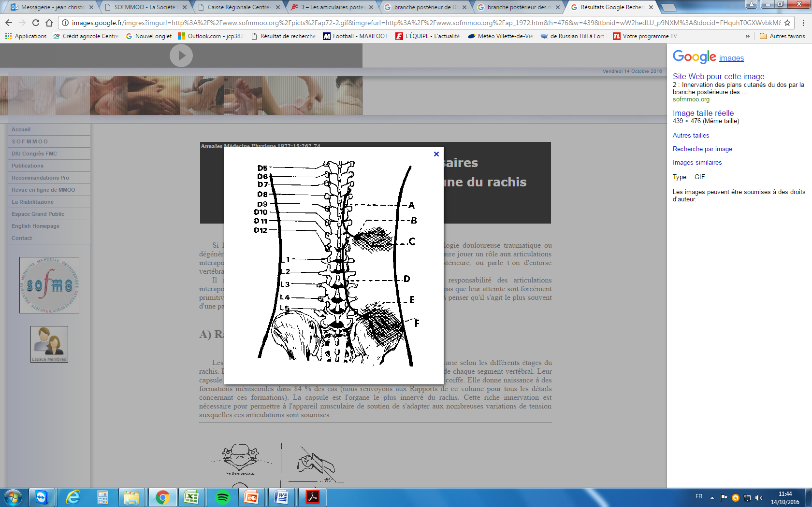

Slide 86
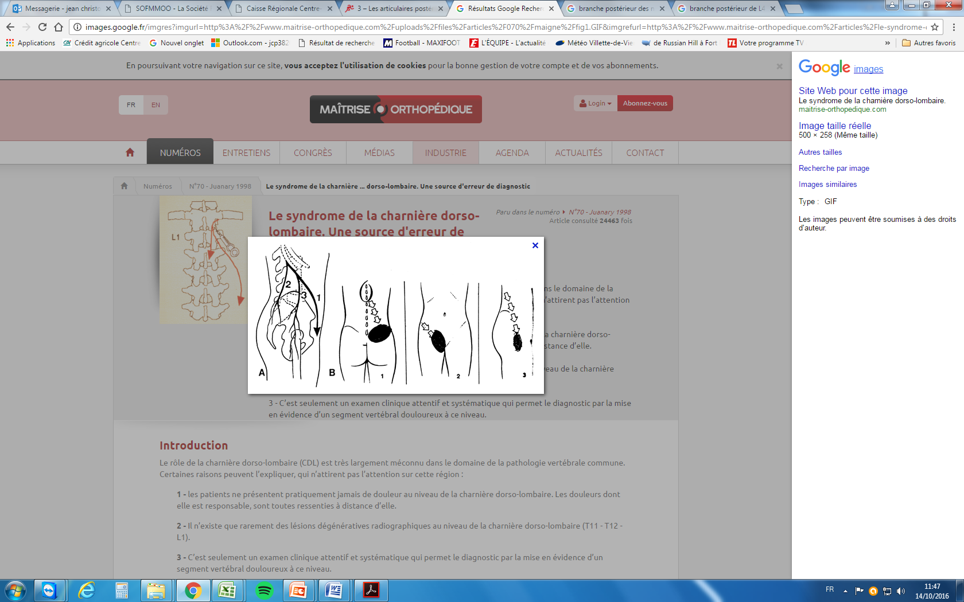

Slide 87
Cas N°9

Slide 88
Mr S 52 ans moniteur de ski vient consulter pour des dorsalgie

Slide 89
Interrogatoire :
Spécifique :
Vous avez cette douleur depuis combien de temps ?
Cette douleur reste t’elle uniquement au niveau dorsal? vous gène t’elle la respiration?
Cette douleur apparait à l’effort quand vous skiez par exemple? Cette douleur arrive-t-elle à être calmée ? prenez vous un traitement ?
Votre médecin vous a-t-il fait passer des examens complémentaires de type radiographies ?
Avez-vous dans le passé déjà ressentie ce type de douleur ?
Avez-vous fait un traitement pour cette douleur ?
Général :
Avez-vous d’autres douleurs ?
Avez-vous des antécédents :
Médicaux ?
Chirurgicaux ?
Traumatiques ?
Faites-vous un autre sport que le ski?
Passage en revue des différentes sphères ?
Hygiène de vie : tabac, médicaments, habitudes de vie….

Slide 90
Réponses de Mr K
J’ai cette douleur depuis assez longtemps, au début je n’y prêtais pas attention mais maintenant ça me gène beaucoup surtout quand je ski ou quand je fais de la randonnée.
Je n’ai pas consulté le médecin pour ça, je l’avais suffisamment vu avant car j’ai fait une pleurésie il y a 2 ans ( on apprend de même qu’il est, encore, fumeur…)
J’ai été opéré de mon genou gauche ( LCA et méniscectomie interne et externe) il y a 1 an et demi depuis j’ai bien récupéré mais j’ai quand même gardé une gène dans mon genou

Slide 91
Examen manuel :
Général :
Debout
Inspection debout
Test grand mouvements
Ecoute générale
TFD
Assis
Ecoute globale
TFA
Test rachis
Test Côtes
Test rapide ceinture scapulaire
Décubitus dorsal
Test rapide membre inférieurs
Test roulement des iliaques
Test symphyse
Test sacrum entre les iliaque (mécanique et respiratoire et DM)
Test rapide routine viscérale, pelvienne, thoracique.
Test crâne et DM.

Slide 92
RESULTATS des tests généraux :
Ecoute marqué en avant gauche
Inspection: pied gauche plat, recurvatum genou gauche
TFD gauche +++
TFA gauche +
NSR dt lombaire
NSR gauche D10,D11,D12
D9
Diaphragme ++
Psoas gauche +++
Tibia gauche+++
Scaphoïde
Cuboïde

Slide 93
Examen manuel Spécifique :
Iliaque gauche antérieur+++
D9 FRS gauche
Tibia gauche postérieur et RI +++
Scaphoïde RI
Cuboïde RE

Slide 94
Eléments de hiérarchisation :
Notion de chaine musculaire: chaine d’extension sollicitée au niveau du genou ( tibia post=recurvatum=extension) provoquant l’antériorité de l’iliaque et la contracture du psoas gauche.
Ce dernier entraine une NRS dt lombaire compensé par NSR gauche dorsal basse et entrainant D9 en dysfonction
D9: diaphragme--- orifice VCI----péricarde….région dorsale
Qualité de la dysfonction du genou, de l’iliaque

Slide 95
Cas N°10

Slide 96
Mr P 55 ans vient consulter pour des douleurs de type brulure dans sa main gauche

Slide 97
Interrogatoire
Spécifique :
Vous avez cette douleur depuis combien de temps ?
Cette douleur est elle uniquement au niveau de la main? Dans quelle partie de la main? Plutôt la journée? La nuit?
Cette douleur arrive t’elle à être calmée ?prenez vous un traitement ? Avez-vous fait un traitement pour cette douleur ?
Avez-vous eu des examens complémentaires (imagerie…) pour cette douleur ?
Général :
Avez-vous d’autres douleurs ? Notamment au niveau des cervicales
Avez-vous des antécédents :
Médicaux ?
Chirurgicaux ?
Traumatiques ?
Quelle profession exercée vous ? Faites vous du sport ?
Hygiène de vie : tabac, médicaments, habitudes de vie….
Passage en revue des différentes sphères ?

Slide 98
Réponses de Mr P
Cette douleur est apparue il y a maintenant 2 ans, au début c’était plutôt une gène comme une hypersensibilité au niveau de la peau( et il montre le bord cubital de sa main droite). Puis il y a 6 mois j’ai beaucoup toussé suite à une grippe et les douleur à la main se sont d’un coup révélées beaucoup plus forte, j’ai de véritable fourmies au bord interne de ma main et de mon avant bras.
Mon médecin m’a fait passé une radio de mes cervicales mais cela n’a rien révélé de particulier
Je suis asthmatique depuis tout petit et j’ai même un traitement de fond à base de corticoïde et de la ventoline.
Je suis d’ailleurs rapidement essoufflé dès que je fais un effort important.
J’ai aussi tout le temps mal au dorsales et aux cervicales et aux lombaires mais surtout le matin quand je me lève puis dès que je suis chaud ça va mieux.

Slide 99
Examen manuel :
Général :
Debout
Inspection debout
Test grand mouvements
Ecoute générale
TFD
Assis
Ecoute globale
TFA
Test rachis
Test Côtes
Test rapide membre supérieur
Décubitus dorsal
Test rapide membre inférieurs
Test roulement des iliaques
Test symphyse
Test sacrum entre les iliaque (mécanique et respiratoire et DM)
Test rapide routine viscérale, pelvienne, thoracique.
Test crâne et DM.

Slide 100
RESULTATS des tests généraux :
TFA droit ( base droite et AIL gauche)
NSR gauche lombaire
D12, D9, D4, C7
NSR gauche cervicale
K1
Clavicule droite
Scapula droite
Scalène droit contracturé++
Dôme pleural droite et plèvre droite
Coupole droite du diaphragme
Prostate droite
Test d’impact général:
Test d’ADSON-WRIGHT: positif à droite( réduction du pouls radial)

Slide 101
Examen manuel Spécifique :
Sacrum torsion gauche/gauche
NSR gauche lombaire, D12FRS gauche, D9 FRS gauche, D4 ERS droit, C7 FRS droit, K1 haute
Vertébro-pleural droit++
Clavicule haute dans SCC et en avant dans AC et sous-clavier spasmé et très douloureux
LSGP droite

Slide 102
Eléments de hiérarchisation :
On doit essayer de répondre à 2 questions:
La symptomatologie du patient est elle en rapport avec l’ensemble des dysfonctions observées
Quel est le lien logique entre ces dysfonctions entrainant en bout de chaine dysfonctionnelle la symptomatologie

Slide 103
Eléments de hiérarchisation :
Hiérarchisation grâce à des éléments objectifs:
Test d’ADSON WRIGHT: souffrance vasculo nerveuse dans le défilé inter scalénique.
Hiérarchisation grâce à des éléments anatomique
présence de dysfonctions dans le complexe osseux du défilé C7/D1-clavicule-K1
Présence de dysfonctions sur des éléments tissulaire de haute importante dans ce défilé: Vertébro pleural
dysfonction pouvant être corrélée à l’anamnèse ( asthme…)
Dysfonction

Slide 104
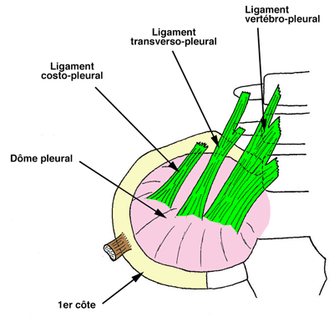

Slide 105
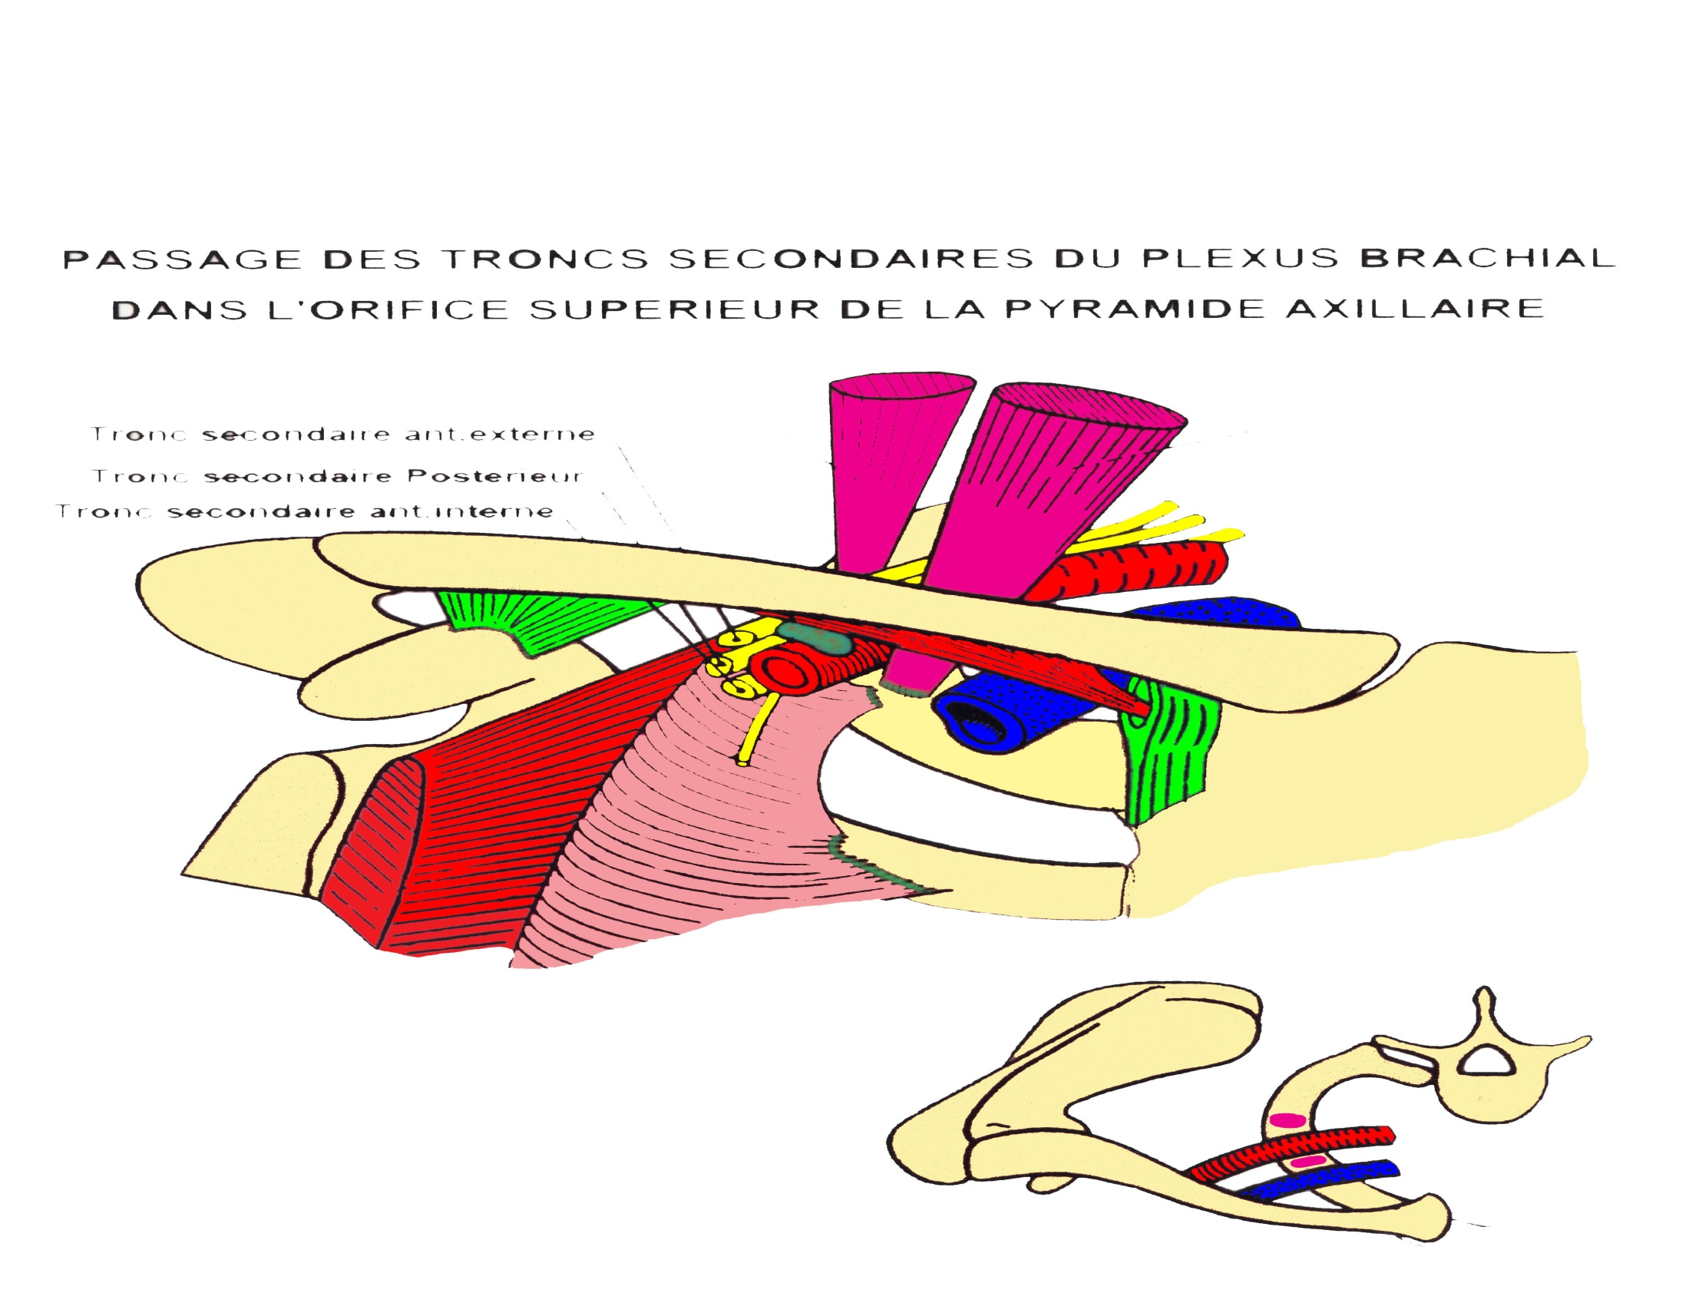

Slide 106
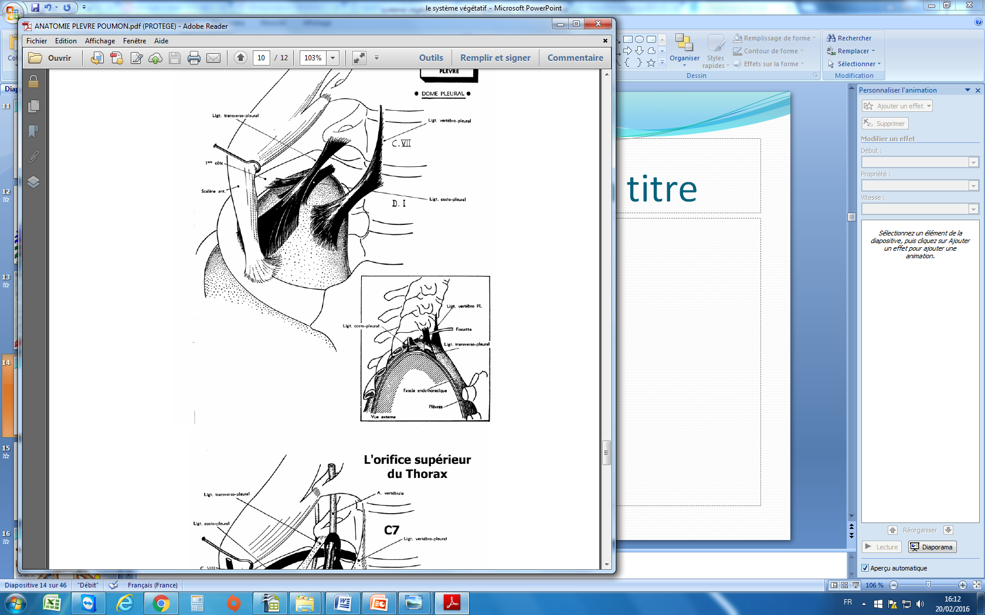

Slide 107
